Slide 1


Slide 2






1 ВОПРОС/ÎNTREBARE
Какой цветок на плакате о насилие над женщинами в
семье сравнивают с целым годом, где только его
бутон – это 8 марта?
Un poster social despre violența în familie compară floarea
cu anul întreg, iar petalele acesteia - cu data de 8 martie.
Despre ce floare e vorba?
1 ОТВЕТ/RĂSPUNS – 1 БАЛЛ/PUNCT

Slide 3
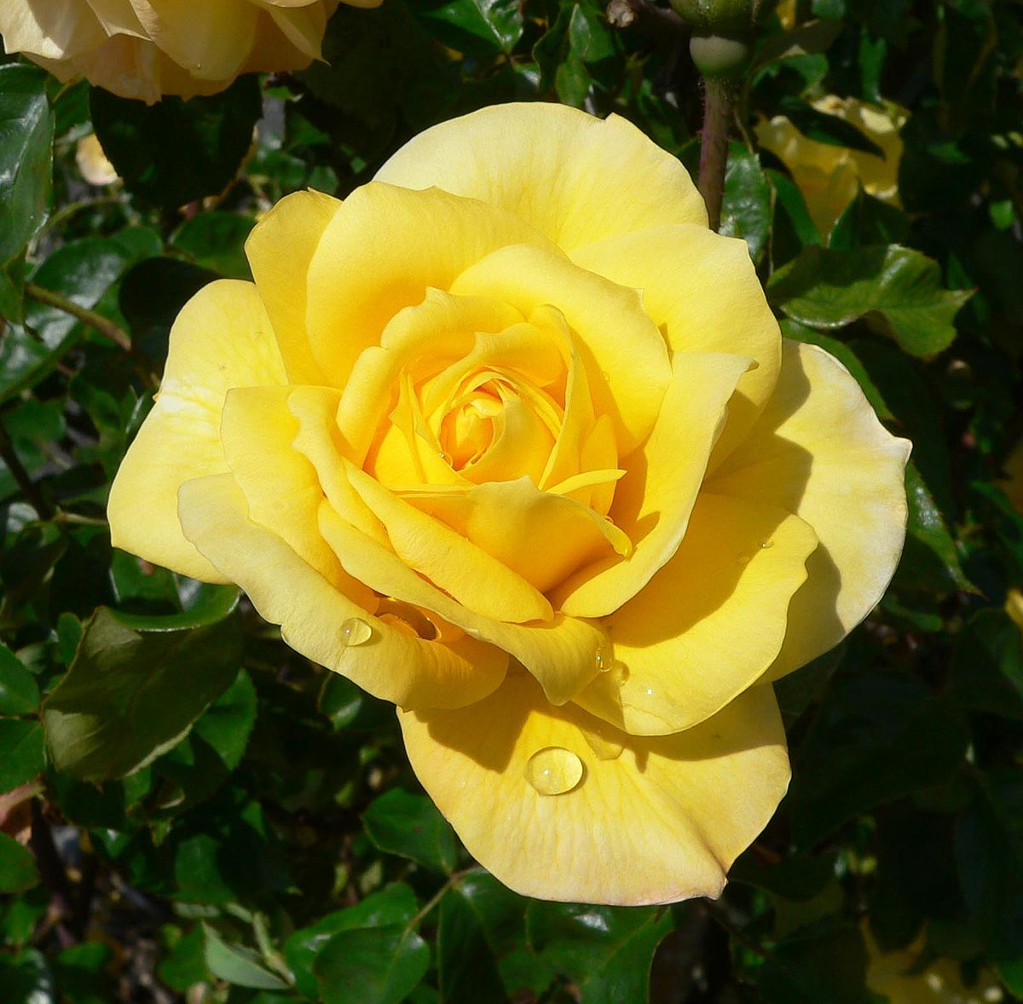

1 ОТВЕТ/RĂSPUNS
Роза /
Trandafir
1 ОТВЕТ/RĂSPUNS – 1 БАЛЛ/PUNCT

Slide 4
2 ВОПРОС/ÎNTREBARE
Блогер Егор Макаров не согласен с третьей частью
известного изречения о мужчинах, ведь у него две
дочки, которых он бесконечно любит! О каком
изречении идёт речь?
Bloggerul Egor Makarov nu e de acord cu partea a
treia a unei afirmații celebre despre bărbați. Apropo,
Egor e tatăl a două fete, pe care le iubește la infinit!
Scrieți afirmația menționată.
1 ОТВЕТ/RĂSPUNS – 1 БАЛЛ/PUNCT

Slide 5
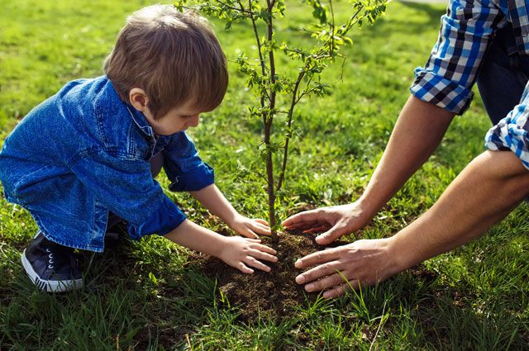
2 ОТВЕТ/RĂSPUNS
Мужчина должен посадить дерево, построить дом и
вырастить сына / Bărbatul trebuie să sădească un copac, să construiască
o casă și să crească un fiu
1 ОТВЕТ/RĂSPUNS – 1 БАЛЛ/PUNCT

Slide 6
3 ВОПРОС/ÎNTREBARE
В 1903 году Мэри Андерсон заметила человека, который
во время вьюги едва ли не каждую минуту был вынужден
останавливаться, выходить из автомобиля и совершать
некое действие. Что изобрела Мэри?
În 1903 Mary Anderson a observat un bărbat care, pe timp de
viscol, era nevoit în fiece minut să oprească mașina, să
coboare și să efectueze aceeași acțiune. Ce a inventat Mary?
1 ОТВЕТ/RĂSPUNS – 1 БАЛЛ/PUNCT

Slide 7

3 ОТВЕТ/RĂSPUNS
Автомобильные дворники / Ștergătorul de parbriz
1 ОТВЕТ/RĂSPUNS – 1 БАЛЛ/PUNCT

Slide 8
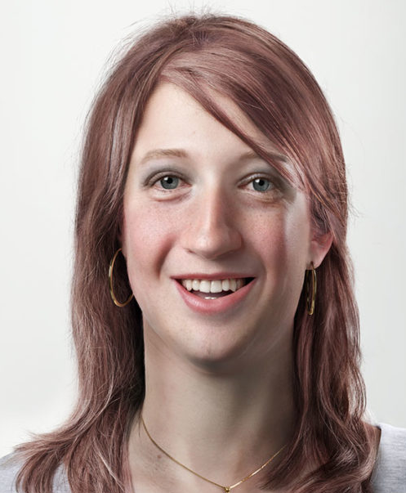
4 ВОПРОС/ÎNTREBARE
Это – вымышленная женщина Марсия. В одной
социальной рекламе утверждается, что она была
бы 11-ой в списке ТАКИХ людей. Вроде, неплохо,
но её прототип – пятый. Напишите ТАКИХ, и
какой посыл у рекламы.
Aceasta e o femeie fictivă pe nume Marcia.
O publicitate socială susține că Marcia ar fi a 11-a pe
lista a ASTFEL de persoane. Se pare că e bine, însă
prototipul său e al cincilea. Răspundeți ce fel de
persoane și la ce atrage atenția publicitatea.
2 ОТВЕТA/RĂSPUNSURI – 2 БАЛЛA/PUNCTE

Slide 9
4 ОТВЕТ/RĂSPUNS
Самых богатых / Cele mai bogate – 1 балл/punct.
Разница доходов у мужчин и женщин / Diferența de venit
dintre bărbați și femei
– 1 балл/punct.
2 ОТВЕТA/RĂSPUNSURI – 2 БАЛЛA/PUNCTE

Slide 10
5 ВОПРОС/ÎNTREBARE
Жительница Кыргызстана Айсулуу рассказывает, что в 17 лет её
похитили, чтобы насильно выдать замуж. Она сбежала, но ещё
несколько лет подвергалась давлению. Чтобы предостеречь других,
она поделилась своей историей в статье «Я не говорила…»
Закончите коротким словом.
Aisuluu, o femeie din Kârgâzstan, povestește că la vârsta de 17 ani a fost
răpită, iar apoi căsătorită cu forța. Aisuluu a reușit să fugă, dar a fost
supusă presiunii psihologice încă câțiva ani după aceasta. Pentru a-I
avertiza pe alții, ea și-a împărtășit istoria în articolul ”Nu am spus...”
Finisați denumirea articolului cu un cuvânt scurt.
1 ОТВЕТ/RĂSPUNS – 1 БАЛЛ/PUNCT

Slide 11

5 ОТВЕТ/RĂSPUNS
Да / Da
1 ОТВЕТ/RĂSPUNS – 1 БАЛЛ/PUNCT

Slide 12

6 ВОПРОС/ÎNTREBARE
Этот дом состоит из двух одинаковых
блоков, которые легко отделяются друг
от друга и превращаются в автономные
жилища. А для каких случаев авторы
проекта придумали такую
конструкцию?
Această casă constă din două blocuri
identice, care pot fi ușor separate între ele
și transformate în locuințe separate.
Pentru ce cazuri a fost inventată această
construcție?
1 ОТВЕТ/RĂSPUNS – 1 БАЛЛ/PUNCT

Slide 13

6 ОТВЕТ/RĂSPUNS
В случае развода супругов / Pentru cazurile de divorț
1 ОТВЕТ/RĂSPUNS – 1 БАЛЛ/PUNCT

Slide 14

7 ВОПРОС/ÎNTREBARE
Какой одинаковый символ мы дважды скрыли на
картинке?
Сe simbol identic a fost de două ori omis în imagine?
1 ОТВЕТ/RĂSPUNS – 1 БАЛЛ/PUNCT

Slide 15

7 ОТВЕТ/RĂSPUNS
Цифра «5»/Cifra «5»
1 ОТВЕТ/RĂSPUNS – 1 БАЛЛ/PUNCT

Slide 16

BRAVO !

